Slide 1
শুভেচ্ছা

Slide 2
শিক্ষক পরিচিতি
জামাল উল্লাহ নিজামি
সহকারী মৌলভী
বগাচতর ফাজিল মাদ্রাসা।
সীতাকুন্ড, চট্টগ্রাম।

Slide 3
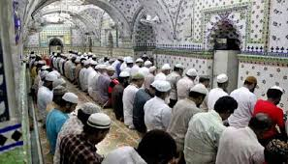
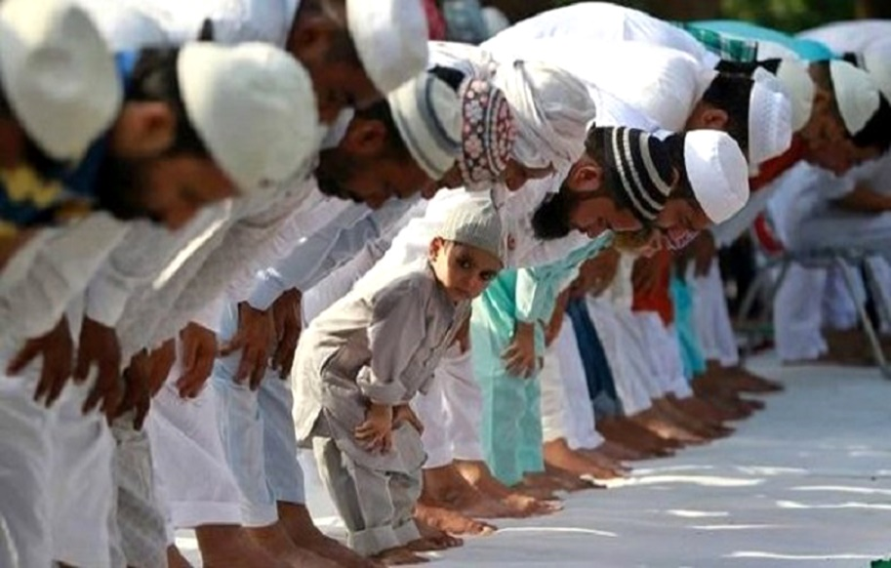
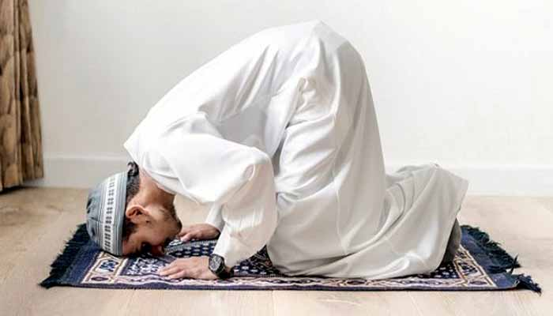
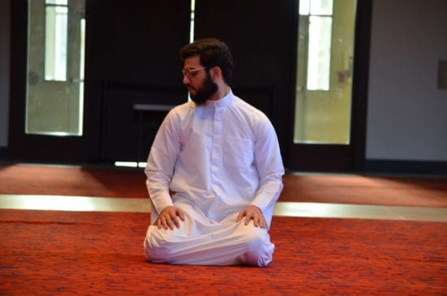
নিচের ছবিগুলো দেখ -

Slide 4
পাঠ পরিচিতিঃ
বিষয়ঃ আকাইদ ও ফিকহ
শ্রেনীঃ চতুর্থ
অধ্যায়ঃ পঞ্চম
পাঠঃ ৩য়
সময়ঃ ৪০ মিনিট
তারিখঃ ১৫/০৩/২০২১

Slide 5
শিখনফল এই পাঠ শেষে শিক্ষার্থীরা
১। সালাতের পরিচিতি জানতে পারবে।
২। সালাতের ফরজ জানতে পারবে।
৩। নারী ও পুরুষের সতর সম্পর্কে জানতে পারবে।

Slide 6
একক কাজ
সালাতের পরিচয় দাও।

Slide 7
দলীয় কাজ
সালাতের ফরজ কয়টি ও কি কি আলোচনা করে লিখ।

Slide 8
বাড়ীর কাজ
নারী ও পুরুষের সতর সম্পর্কে লিখে আনবে।

Slide 9
ধন্যবাদ

